Slide 1


TINDAK PIDANA TERHADAP AGAMA & KEPERCAYAAN (BAB 7 KUHP NASIONAL)
PERTEMUAN KE .7
Mashuril Anwar, S.H., M.H.

Slide 2
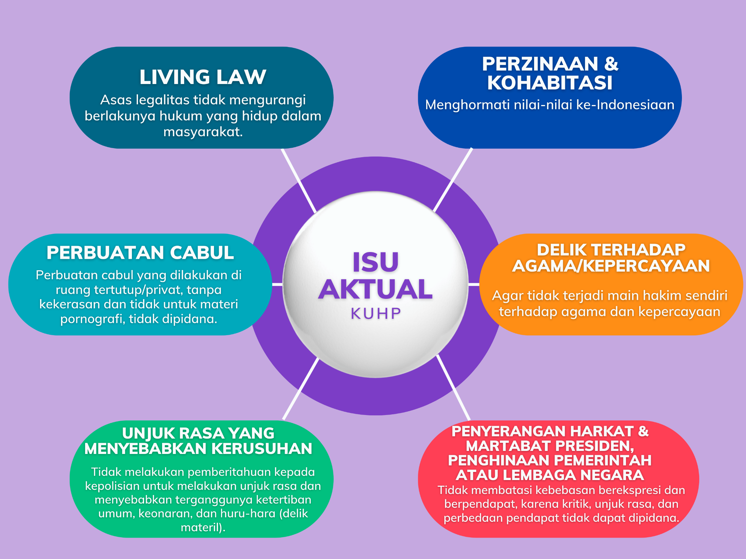

Slide 3
Pentingnya pengaturan tentang tindak pidana agama ini adalah karena ini merupakan pewujudan dari sila pertama dalam Pancasila, yaitu Ketuhanan Yang Maha Esa, yang berarti bahwa dalam masyarakat Indonesia agama merupakan sendi utama dalam hidup bermasyarakat.
Perbuatan yang dilarang di sini adalah perbuatan tercela dengan tidak menghormati agama atau umat beragama yang dapat menimbulkan keresahan dalam masyarakat, atau umat beragama yang bersangkutan, termasuk terhadap sarana ibadah.

Slide 4
Agama dan hukum memiliki tujuan yang sama dalam kehidupan manusia di dunia, yaitu sebagai pedoman dan pengatur perilaku manusia agar terciptanya tatanan masyarakat yang teratur. Dalam setiap aktivitas yang dilakukan oleh manusia, manusia selalu melakukan tindakan hukum.
Keduanya (Hukum dan Agama) memiliki tujuan yang sama yaitu agar dapat mencapai keadilan, kepastian hukum, ketertiban, keselarasan, saling menghormati satu sama lain lain tanpa ada penindasan, peperangan, pelicikan, standar ganda, dan penjajahan.

Slide 5
Kategori Perbuatan
Tindak pidana terhadap agama dan kepercayaan (Pasal 300-302)
Obyek perlindungan bagian ini ditekankan pada agama dan kepercayaan
Tindak pidana terhadap kehidupan beragama atau kepercayaan dan sarana ibadah (Pasal 303- 305)
Obyek perlindungannya ditekankan pada kehidupan beragama atau berkepercayaan serta sarana peribadatan

Slide 6
1. Tindak Pidana Terhadap Agama & Kepercayaan
Perlindungan terhadap agama dan kepercayaan diarahkan pada perbuatan yang bersifat permusuhan, kebencian, menghasut untuk melakukan kekerasan, diskriminasi terhadap agama, kepercayaan orang lain, golongan atau kelompok atas dasar agama dan kepercayaan.
Ancaman pidana juga dikenakan pada orang yang di muka umum penghasut, melakukan kekerasan atau mengancam melakukan kekerasan dengan maksud agar seseorang menjadi tidak beragama atau berkepercayaan yang dianut di Indonesia.

Slide 7
Ketentuan ini bukan hanya melindungi enam agama (Islam, Kristen, Katolik, Hindu, Buddha, Khonghucu), sebagaimana dipersepsi sebagian kalangan, tetapi melindungi semua jenis keyakinan keagamaan, termasuk penganut penghayat kepercayaan.

Slide 8
Ketentuan Pasal 302 tidak melarang orang pindah agama. Dalam penjelasan Pasal 302 ditegaskan, ketentuan ini bukan merupakan pembatasan bagi orang untuk pindah agama atau kepercayaan. Pindah agama sejak awal bukanlah tindak pidana. Jadi, tidak mungkin kalau KUHP baru ini mengkriminalkan orang pindah agama.
Hal yang dilarang adalah orang yang menghasut orang lain, melakukan kekerasan atau ancaman kekerasan, termasuk larangan mendakwahkan ateisme. Seseorang yang ateis tak bisa dipidana, tetapi mengampanyekan ateisme bisa dikenai pidana.

Slide 9
Tindak pidana terhadap agama & kepercayaan tidak bisa digunakan untuk memidana perbuatan atau pernyataan tertulis atau- pun lisan yang dilakukan secara obyektif, terbatas untuk kalangan sendiri, bersifat ilmiah mengenai suatu agama atau kepercayaan yang disertai dengan usaha untuk menghindari adanya kata atau kalimat yang bersifat permusuhan, kebencian atau hasutan.

Slide 10
Tindak pidana terhadap kehidupan beragama atau kepercayaan dan sarana ibadah
Larangan membuat gaduh atau mengganggu orang yang sedang menjalankan ibadah;
Melakukan kekerasan atau ancaman kekerasan, merintangi atau membubarkan pertemuan keagamaan, larangan menghina orang yang sedang menjalankan atau memimpin penyelenggaraan ibadah atau upacara keagamaan;
Larangan menodai bangunan tempat ibadah atau upacara keagamaan atau kepercayaan.

Slide 11
Dalam penjelasan Pasal 304 disebutkan, seseorang atau umat yang sedang menjalankan atau memimpin ibadah atau seorang petugas agama atau kepercayaan yang sedang melakukan tugasnya harus dihormati. Karena itu, perbuatan mengejek atau mengolok-olok hal tersebut patut dipidana karena melanggar asas hidup bermasyarakat yang menghormati kebebasan memeluk agama atau kepercayaan dan kebebasan dalam menjalankan ibadah, di samping dapat menimbulkan benturan dalam dan di antara kelompok masyarakat.

Slide 12
Penjelasan Pasal 305 juga menyebutkan, merusak atau membakar bangunan tempat beribadah atau benda yang dipakai untuk beribadah merupakan perbuatan yang tercela karena sangat menyakiti hati umat yang bersangkutan.

Slide 13
KUHP Nasional bukan ancaman bagi umat beragama
Tak sepenuhnya tepat jika dikatakan KUHP baru merupakan ancaman terhadap kebebasan beragama dan berkeyakinan atau menindas minoritas. Bahkan, kelompok minoritas terutama penghayat kepercayaan, mendapat pengakuan dan perlindungan yang kuat dari negara.
Ancaman pemidanaan terhadap sejumlah perbuatan dalam KUHP baru secara normatif jauh lebih baik dari KUHP lama. Lebih ada kepastian dan mempersempit ruang kemungkinan adanya penyalahgunaan.

Slide 14
Hal yang perlu ditekankan ke depan adalah memastikan agar implementasi norma-norma dalam KUHP Nasional, terutama yang terkait dengan persoalan keagamaan, tidak dijadikan sebagai alat politik mayoritarianisme.

Slide 15
Perbandingan Penegakan Hukum Pidana
Belanda
“Penulis Belanda terkenal, Gerard Kornells van Het Rave, menyatakan Tuhan sebagai Keledai (donkey). Mahkamag Agung Belanda membebaskan karena tidak terbukti tujuannya untuk menghina.
Prancis
Novelist Michel Houellebacq menyebut Islam sebagai “agama terbodoh” dituntut melakukan penghasultan, dalam pemeriksaan pengadilan diputus dibebaskan.
Jerman di atur dalam Bab XI Ketentuan Pidana Jerman
Aktivis politik Jeran Manfred van H, dipidana percobaan satu tahun penjara, dan hukuman kerja sosial 300 jam karena menyebarkan tisu toilet yang dicetak ayat-ayat Al Quran dan dibagikan ke masjid-masjid.
Pakistan
Muhammad Younas Seikh, seorang guru, di depan kelas menjelaskan sebelum Nabi Muhammad menerima wahyu al-Quran belum masuk Islam. Ia dipidana mati.
Sumber: diolah dari Barda Nawawi Arif, Delik Agama dan Rumadi, Kebebasan dan Penodaan Agama Menimbang Proyek ‘Jalan Tengah’ Mahkamah Konstitusi RI.

Slide 16
☺ END ☺

